Slide 2


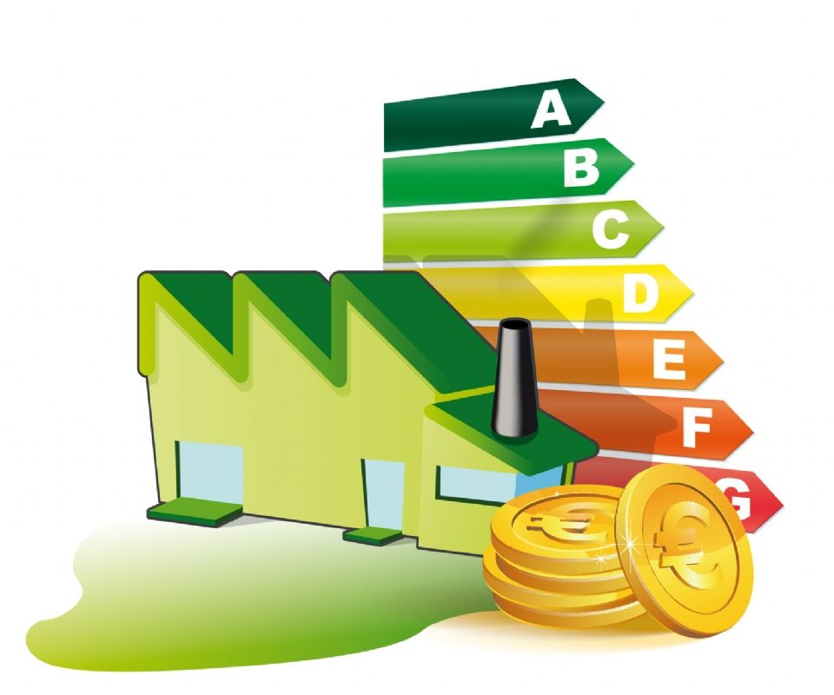
Les travaux de rénovation énergétique présentent de nombreux avantages :
À court terme → allège la facture d'énergie et améliore le confort.
À long terme → le patrimoine est valorisé sur le marché de l'immobilier.

Slide 3

L'État encourage fortement les travaux de rénovation avec de nombreux dispositifs :
1) Niveau financier
2) Niveau technique
3) Aide publique MaPrimeRenov’
4) Aide publique MaPrimeRenov’ Sérénité
5) Aide privée des CEE
6) Eco Prêt à taux zéro
7) Prêt avance rénovation
8) Autres aides
9) Synthèse

Slide 4



I) Niveau financier
Aides publiques : soumises à des conditions de ressources.
Aides privées : ouvertes à tous.
Remarques :
- les « aides » donnent de l'argent (MaPrimeRénov’, CEE).
- les « incitations » favorisent l’investissement (Prêts, TVA réduite).

Slide 5
Les revenus fiscaux sont classés selon 4 catégories :
très modestes, modestes, intermédiaires et élevés
Revenus Île de France
Personne | Très modestes | Modestes | Intermédiaires | Elevés
1 | 21 123€ | 25 714€ | 38 184€ | >
2 | 31 003€ | 37 739€ | 56 130€ | >
3 | 37 232€ | 45 326€ | 67 585€ | >
4 | 43 472€ | 52 925€ | 79 041€ | >
5 | 49 736€ | 60 546€ | 90 496€ | >
Pers. sup | + 6 253€ | + 7 613€ | + 11 455€ | >
Autres régions
Personne | Très modestes | Modestes | Intermédiaires | Elevés
1 | 15 262€ | 19 565€ | 29 148€ | >
2 | 22 320€ | 28 614€ | 42 848€ | >
3 | 26 844€ | 34 411€ | 51 592€ | >
4 | 31 359€ | 40 201€ | 60 336€ | >
5 | 35 894€ | 46 015€ | 69 081€ | >
Pers. sup | + 4 526€ | + 5 797€ | + 8 744€ | >
Remarques en cas de cumul des aides, il y aura obligatoirement un reste à charge :
De 10% (revenus très modestes)
De 25% (revenus modestes)
De 40% (revenus intermédiaires)
De 60% (revenus élevés)

Slide 6
Pas d’aides à posteriori : Attention, tous les dossiers d’aides à la rénovation se montent AVANT la signature des devis.
Des dispositifs cumulables : Les différents dispositifs sont pratiquement tous cumulables et il n'a jamais été aussi intéressant de réaliser des travaux de rénovation énergétique :
MaPrime Rénov’ | MPR Sérénité | Aides locales | CEE | Eco Prêt Taux 0 | Prêt avance rénovation
MaPrimeRénov |  | X | Oui | Oui | Oui | Oui
MPR Sérénité | X |  | Oui | Oui | Oui | Oui
Aides locales | Oui | Oui |  | Oui | Oui | Oui
CEE | Oui | Oui | Oui |  | Oui | Oui
Eco-Prêt Taux 0 | Oui | Oui | Oui | Oui |  | X
Prêt avance rénovation | Oui | Oui | Oui | Oui | X

Slide 7

II) Niveau technique
2.1) Priorité aux travaux professionnels : Il est obligatoire de passer par un professionnel RGE (Reconnu Garant de l’environnement).
2.2) Priorité aux logements existants :
Les aides publiques → résidences principales de plus de 15 ans.
Les aides privées → habitations de plus de 2 ans qu'elles soient principales ou secondaires.

Slide 8
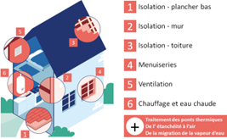
2.3) Priorité à la rénovation « globale » :
Privilégier un ensemble de travaux plutôt que des actions ponctuelles. Les rénovations en une seule étape constituent le moyen le plus efficace d’atteindre des performances.

Slide 9
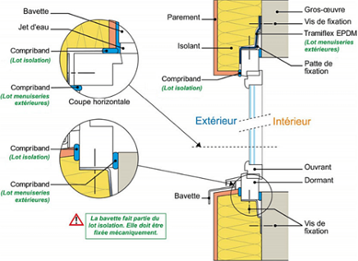
Exemple : Remplacer les fenêtres sans anticiper une prochaine isolation des murs par l’extérieur.
L’isolation ne pourra donc pas « épouser » au mieux la fenêtre :
→ création d’un pont thermique (rupture dans la continuité de l’isolation)
→ engendrer une baisse de performances
Les lots « Isolation » et « Menuiseries » doivent être envisagés en même temps pour des performances optimales.

Slide 10

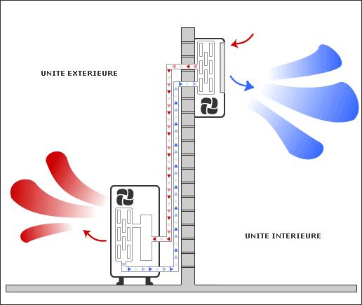
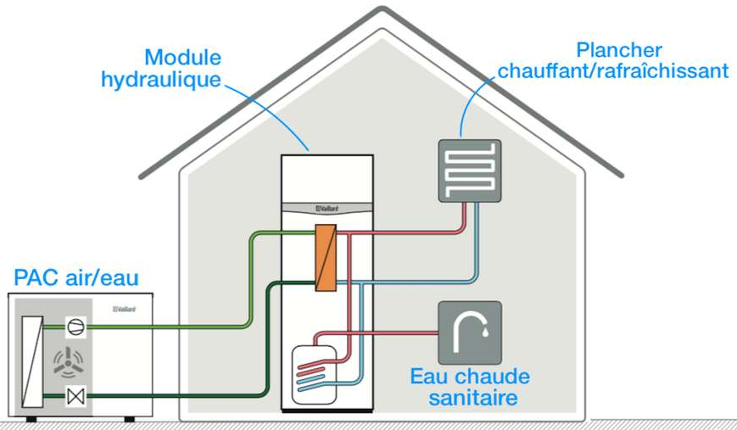

2.4) Priorité aux équipements performants :
Le matériel éligible aux aides doit répondre à un cahier des charges.
Les pompes à chaleur air-air, les moins performantes, sont par exemple exclues des aides publiques.
pompes à chaleur air-air
pompes à chaleur air-eau

Slide 11



III) MaPrimeRénov’ : Une aide proportionnée aux revenus
Aide publique la plus large
Accessible à tous (propriétaires occupants, bailleurs, syndicats de copropriétaires).
Attention : en 2022, seuls les logements de plus de 15 ans sont éligibles contre plus de 2 ans auparavant. Pour le remplacement d’une chaudière au fioul, le seuil reste toutefois à 2 ans.

Slide 12
3.1) Travaux et montant de l’aide :
Exemples de travaux | Très modestes | Modestes | Inter. | Elevés
PAC géothermique | 11 000€ | 9 000€ | 5 000€ | 0€
Chaudière à granulés ou plaquettes | 11 000€ | 9 000€ | 5 000€
Chauffage solaire combiné | 11 000€ | 9 000€ | 5 000€
Chaudière à bûches | 9 000€ | 7 500€ | 4 000€
PAC Air / Eau | 5 000€ | 4 000€ | 3 000€
Chauffe-eau solaire | 4 000€ | 3 000€ | 2 000€
VMC double flux | 4 000€ | 3 000€ | 2 000€
Poêle à granulés | 3 000€ | 2 500€ | 1 500€
Foyer fermé (bûches ou granulés) | 2 500€ | 1 500€ | 800€
Chaudière gaz haute performance | 1 200€ | 800€ | 0€
Chauffe-eau thermodynamique | 1 200€ | 800€ | 400€
Audit énergétique | 500€ | 400€ | 300€
Remplacement simple vitrage | 100€ / équip. | 80€ / équip. | 40€ / équip. | 0€ / équip.
Isolation murs par l’extérieur | 75€/m² | 60€/m² | 40€/m² | 15€/m²
Isolation toiture terrasse | 75€/m² | 60€/m² | 40€/m² | 15€/m²
Isolation murs par l’intérieur | 25€/m² | 20€/m² | 15€/m² | 7€/m²

Slide 13
3.2) Bonification : Pour favoriser les rénovations globales les plus efficaces, trois bonifications sont proposées.
Bonus | Conditions | Très modestes | Modestes | Inter. | Elevés
Sortie de passoire | Sortir d’une étiquette énergie F ou G | 1 500€ | 1 500€ | 1 000€ | 500€
Bâtiment Basse Consommation | Atteindre l’étiquette énergie A ou B | 1 500€ | 1 500€ | 1 000€ | 500€
Rénovation Globale | Gain énergétique de 55% Pas d’augmentation des GES | Non éligibles |  | 7 000€ | 3 500€
3.3) Démarches : Demande à faire sur le site gouvernemental (www.maprimerenov.gouv.fr)

Slide 14


IV) MaPrimeRénov Sérénité : Une aide pour les ménages modestes
4.1) MaPrimeRénov’ Sérénité concerne les propriétaires aux revenus « très modestes » et « modestes » occupant un logement ≥ 15 ans et qui sera encore occupé pendant 3 ans.
4.2) Travaux et montant de l’aide :
• Favorise les lots de travaux
• Impose un gain énergétique ≥ 35 % (audit requis)
• Montant maximum des travaux est fixé à 30 000€
• Financement des travaux à hauteur de 50% pour les foyers très modestes et de 35% pour les foyers modestes.
Ces montants peuvent être bonifiés en respectant les conditions suivantes :
• Sortir d’une étiquette énergie F ou G (+ 1 500€)
• Atteindre une étiquette A ou B (+ 1 500€)
4.3) Accompagnement obligatoire : il est impératif d’accompagner le client par un conseiller qualifié de « Mon Accompagnateur Rénov’ » (Accompagnement gratuit).

Slide 15


4.4) Cumul
- Attention : ce dispositif n’est pas compatible avec MaPrimeRénov’ (choix entre les deux aides) mais Il est cumulable avec les CEE depuis le 1er juillet 2022.
4.5) Démarches
- Réaliser une demande en ligne sur le site de l'ANAH (Agence NAtionale de l'Habitat).

Slide 16
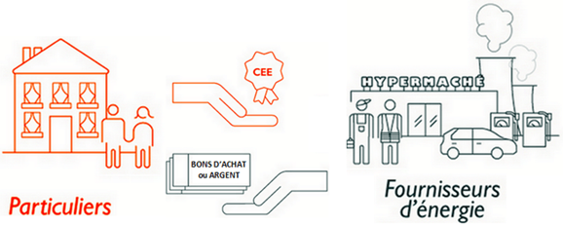
V) Certificats d’Economies d’Energie (CEE) : une aide privée pour tous
5.1) Résumé
L’Etat impose aux acteurs privés de contribuer à la transition énergétique en apportant une aide financière à leurs clients. Cette aide s’adresse à tous (propriétaire, locataire ou bailleur) peu importe leurs ressources.
5.2) Conditions de ressources
Tous les ménages peuvent en bénéficier mais certaines primes sont augmentées pour les revenus modestes.

Slide 17
5.3) Travaux et montant de l’aide : La plupart des travaux de rénovation énergétique sont éligibles que ce soit l’isolation ou les systèmes de chauffage performants. Les montants se chiffrent généralement en centaines, voire en milliers d’euros car les CEE les plus efficaces sont bonifiés.
Prestations / Primes | Revenus modestes | Sans conditions
Travaux d’isolation
Isolation des combles et toiture | 8 €/m² | 7 €/m²
Isolation de planchers bas | 5 €/m² | 4.5 €/m²
Remplacement d’une chaudière charbon, fioul, gaz (basse énergie) par…
Chaudière bois | 4 000€ | 2 500€
Pompe à chaleur (air/eau, eau/eau, hybride)
Chauffage solaire
Remplacement d’un chauffage au charbon par…
Chauffage au bois | 800€ | 500€
Installation d’un thermostat programmable
Sur un chauffage individuel existant | 150€ | 150€
5.4) Cumul : Les CEE sont compatibles avec l’ensemble des aides.
5.5) Démarches : se renseigner chez les fournisseurs de CEE.

Slide 18

VI) Eco Prêt à taux zéro
6.1) L'Eco Prêt à Taux Zéro est un prêt « gratuit » pour financer ses travaux de rénovation énergétique. Il est valable jusqu’au 31 décembre 2023 et s'adresse à tous les propriétaires (occupants, bailleurs, copropriétés) dont les logements ont été achevés il y a plus de 2 ans.
6.2) Travaux et montant du prêt : Tous les travaux de rénovation énergétique sont concernés. Le montant emprunté doit être remboursé sous 20 ans :
  15 000€ max. pour une 1 action menée
  25 000€ max. pour 2 travaux
  30 000€ max pour 3 travaux
  50 000€ max si l’amélioration des performances ≥ 35%
6.3) Démarches : Se rendre à la banque munie du formulaire emprunteur (lien vers le site du service public sur lequel vous trouverez également des informations supplémentaires sur l’Eco Prêt à Taux Zéro).

Slide 19

VII) Prêt Avance Rénovation : Financer le reste à charge
7.1) Permet de couvrir le reste à charge :
Prêt hypothécaire, qui ne sera remboursé que lors de la vente du logement.
7.2) Montant : Le montant du prêt dépend de la valeur du bien.

Slide 20

VIII) Les autres aides à la rénovation
3 autres dispositifs cumulables :
8.1) TVA réduite (5,5%) : s'applique aux logements de plus de 2 ans.
8.2) Exonération de la taxe foncière pendant 3 ans (de 50% à 100%), attention toutes les communes ne participent pas à cette incitation financière.
8.3) Aides locales : voir le site de l'ANIL (Agence Nationale pour l'Information sur le Logement).
Remarque : Accompagnement gratuit

Slide 21
IX) Synthèse des aides à la rénovation en 2022
Dispositif | Conditions | Type de travaux | Montant
AIDES PUBLIQUES - 1 dispositif au choix
MaPrimeRénov’ Une aide très large avec un montant connu d’avance. | - Tous les revenus - Propriétaire, Bailleur - Logement > 15 ans - Résidence principale | Tous travaux Sauf isolation combles, plancher et PAC air-air | Forfait selon travaux et revenus. Ex : chaudière à granulés de 4 000 à 10 000€ Plafond : 20 000€ sur 5 ans
MaPrimeRénov’ Sérénité Pour rénover en 1 étape les logements précaires. | - Revenus très modestes et modestes - Propriétaire, Bailleur - Logement > 15 ans - Résidence principale | Lot de travaux Gain énergétique > 35% Accompagnement obligatoire | Pourcentage des travaux - 50% du total : très modestes aide max : 15 000€ - 35% du total : modestes aide max : 10 500€
AIDE PRIVEE – Cumulable avec MaPrimeRénov’
CEE Une aide pour tous. | Tous les revenus - Prop, Loc, Bailleur - Logement principal ou second > 2 ans. | Tous travaux Dont isolation combles, plancher et PAC air-air | Forfait selon travaux et revenus. Ex : chaudière à granulés de 850 à 4 000€
INCITATIONS FINANCIERES – Cumulables avec tout
Eco-Prêt à taux 0 Pour investir « en douceur ». | Tous les revenus - Propriétaire, Bailleur - Logement > 2 ans | Tous travaux Sauf PAC air-air | Prêt sans intérêt Jusqu’à 50 000€ A rembourser sous 20 ans
TVA 5.5% Pour favoriser le passage à l’acte. | Sans conditions - Prop, Loc, Bailleur - Logement principal ou second > 2 ans. | Tous travaux Sauf PAC air-air | TVA directement réduite sur le devis
Remarque : certaines régions ou départements proposent des aides locales.

Slide 22
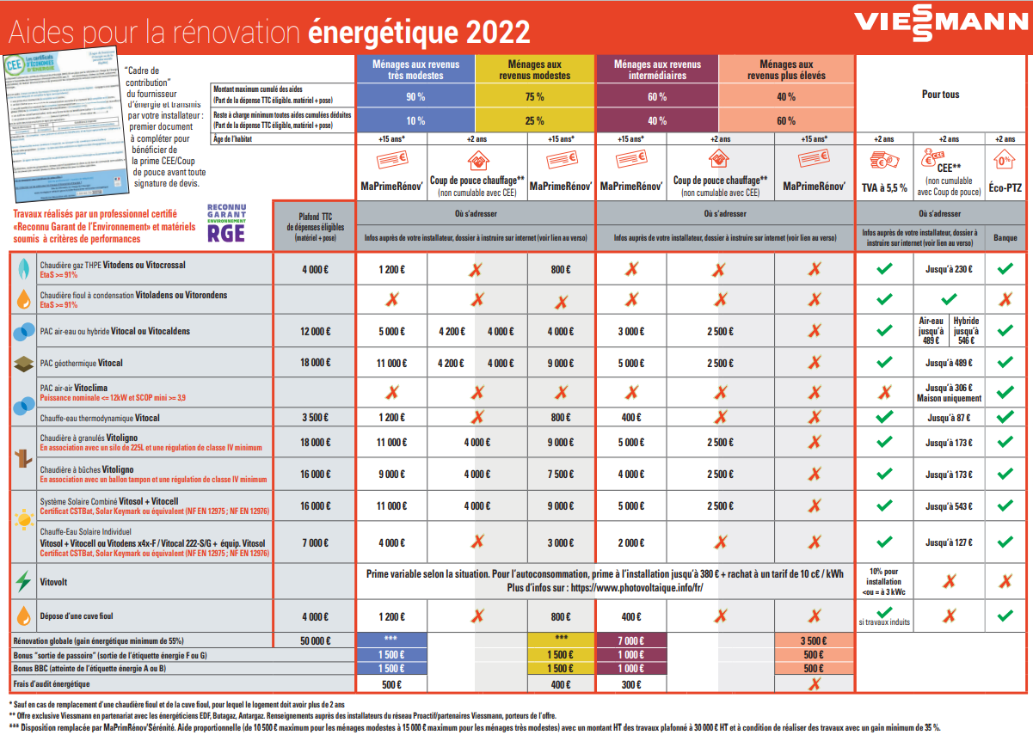
Exemple : Aides à la rénovation VIESSMANN en 2022

